Slide 1

Кировское областное государственное профессиональное образовательное бюджетное учреждение
«Слободской колледж педагогики и социальных отношений»
ПМ.11 Разработка, администрирование и защита баз данных
«База данных для учета заявок на сопровождение и модификацию 1С
с контролем статусов и исполнителей»
Выполнил: Казанцев Константин Вячеславович
Группа 23П-2, специальность 09.02.07
«Информационные системы и программирование»
Форма обучения: очная
Руководитель: Махнев Александр Анатольевич
г.Слободской 2026г.

Slide 2
Цели и задачи практики
Цель: разработать базу данных в 1С:Предприятие для учёта заявок клиентов компании ООО «МастерСофт-Сервис» на сопровождение и доработку конфигураций 1С.
Задачи:
Провести анализ предметной области, выделить сущности.
Спроектировать и нормализовать БД (3НФ), построить ER-диаграмму.
Реализовать БД в 1С:Предприятие (справочники, документ «Заявка», регистр «ИсторияСтатусов»).
Заполнить БД тестовыми данными – не менее 1000 записей.
Настроить роли пользователей (Администратор, Менеджер, Исполнитель) и систему паролей.
Создать запросы и отчёты для анализа заявок.
Выполнить резервное копирование (6 копий за период практики).

Slide 3
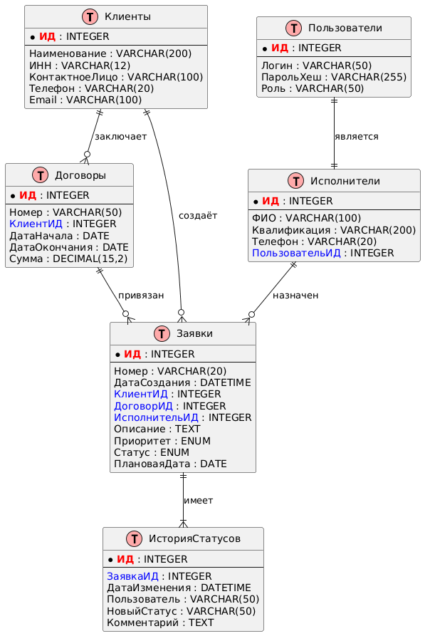
ER-диаграмма базы данных
Сущности и связи:
Клиенты — организации-заказчики.
Исполнители — программисты 1С.
Договоры — на сопровождение (связь с клиентом 1:N).
Заявки — основная сущность (клиент, описание, приоритет, статус, исполнитель, плановая дата).
История статусов — журнал изменений (1 заявка → N записей).
Пользователи — учётные записи для входа (связь 1:1 с исполнителями).
Модель приведена к третьей нормальной форме (3НФ).

Slide 4
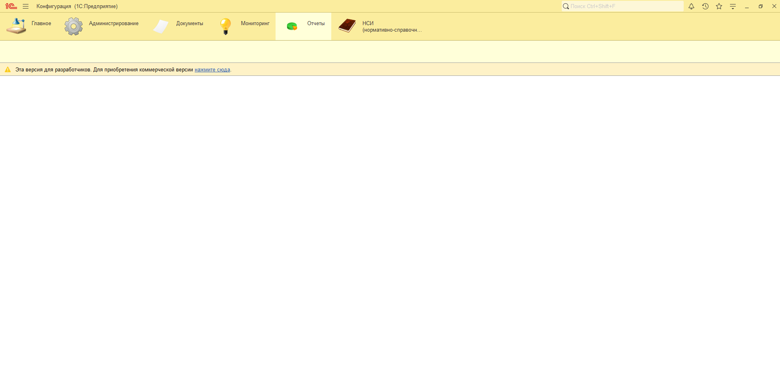
Реализация в 1С:Предприятие
Платформа: 1С:Предприятие 8.3 (файловый вариант)
Данные: сгенерировано >2000 записей (50 клиентов, 10 исполнителей, 200 договоров, 700 заявок, 1400 записей истории).
Созданные объекты:
Справочники: Клиенты, Исполнители, Договоры, Пользователи.
Документ: «Заявка» (CRUD-операции).
Регистр сведений: «ИсторияСтатусов».
Перечисления: СтатусыЗаявки, Приоритеты, РолиПользователей.
Подсистемы: Администрирование, Справочники, Документы, Отчёты, Мониторинг.

Slide 5

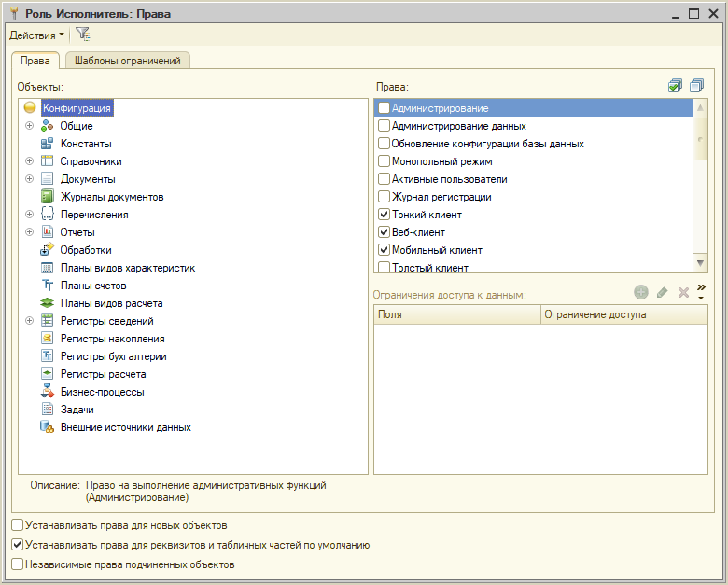
Разграничение доступа (роли и пользователи)
Роль | Права
Администратор | Полный доступ ко всем объектам
Менеджер | CRUD по справочникам «Клиенты», «Договоры», документу «Заявка»; просмотр всех отчётов
Исполнитель | Только чтение и изменение своих заявок (RLS описано), просмотр отчётов
Учётные записи для демонстрации:
admin (admin123), ivanov_m (qwerty123), petrov_i (qwerty123).
Пароли хранятся в зашифрованном виде, регистрация пользователей – через «Администрирование → Пользователи».

Slide 6
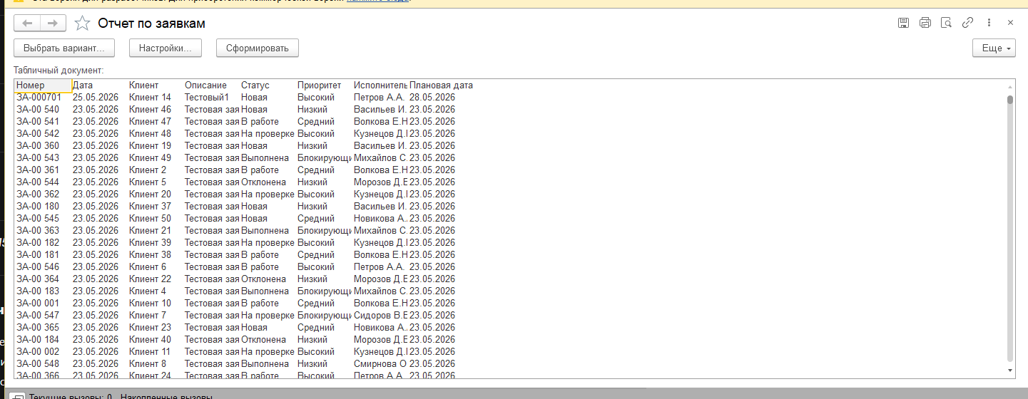
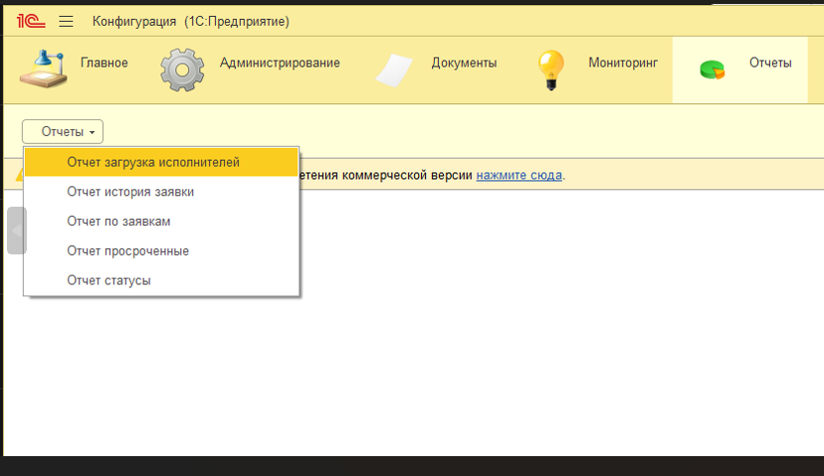
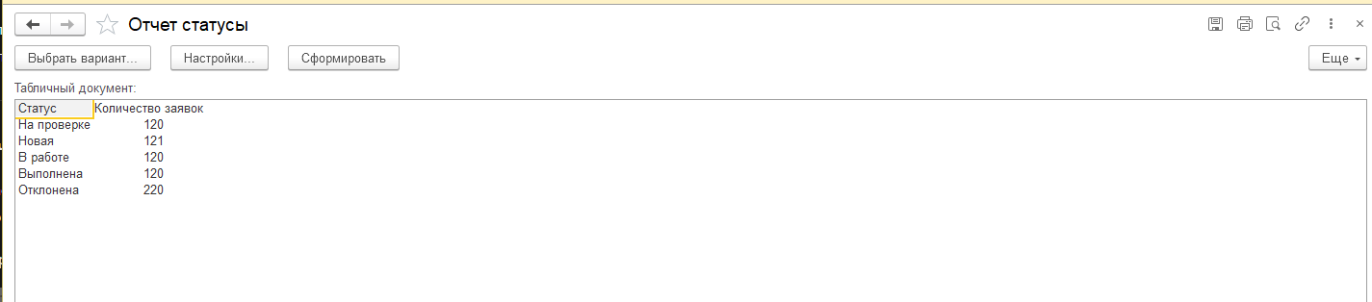
Отчёты и запросы
Разработано 5 внешних отчётов на языке запросов 1С:
Список заявок (сортировка по дате, все поля).
Сводка по статусам (количество заявок в каждом статусе).
Просроченные заявки (плановая дата < сегодня, статус не «Выполнена»/«Отклонена»).
Загрузка исполнителей (всего заявок, в работе, просрочено по каждому программисту).
История изменений заявки (выбор заявки → журнал смены статусов)

Slide 7
Резервное копирование
Выполнено 6 резервных копий информационной базы (методом выгрузки .dt и копированием папки):
№ | Имя файла | Этап
1 | Заявки_01_ПустаяБаза.dt | 20.05 – после создания структуры
2 | Заявки_02_Справочники.dt | 21.05 – после справочников
3 | Заявки_03_ДокументЗаявка.dt | 22.05 – после документа и регистра
4 | Заявки_04_РолиПользователи.dt | 23.05 – после ролей
5 | Заявки_05_ДемоДанные.dt | 24.05 – после заполнения >1000 записей
6 | Заявки_06_ОтчетыФинальная.dt | 25.05 – финальная версия
Восстановление: через Конфигуратор («Администрирование → Загрузить информационную базу»).

Slide 8
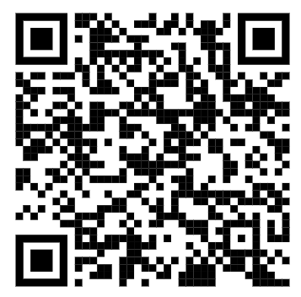
Результаты практики
Все задачи производственной практики выполнены:
Спроектирована и нормализована БД, построена ER-диаграмма.
База данных реализована в 1С:Предприятие 8.3, заполнена >2000 записей.
Реализованы CRUD-операции через стандартные формы.
Настроены роли пользователей (Администратор, Менеджер, Исполнитель) и система паролей.
Создано 5 отчётов на языке запросов 1С.
Выполнено 6 резервных копий.
Разработанная БД готова к внедрению в ООО «МастерСофт-Сервис» для учёта заявок на сопровождение и модификацию 1С.
QR-Код на Git-Репозиторий

